Slide 1



Проектно-исcледовательская деятельность учащихся
на уроках и во внеурочное время

Slide 2

Знание только тогда становится знанием,
когда оно приобретено усилиями своей
мысли, а не памятью.
Л. Н. Толстой

Slide 3

Проектно-исcледовательская деятельность учащихся

Slide 4
Что же такое проект,
метод проекта и
проектная деятельность?

Slide 5
Проект – специально организованный учителем и самостоятельно выполняемый учащимися комплекс действий по решению значимой проблемы
Метод проектов – технология моделирования и организации образовательных ситуаций
Проектная деятельность – естественная среда для формирования и оценивания ключевых компетентностей

Slide 6
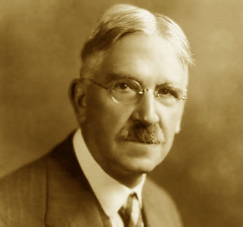
Джон Дьюи
(1859—1952)

Slide 7
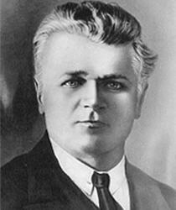
Станислав Теофилович
Шацкий
1878 —1934

Slide 8

Проектно-исследовательская деятельность учащихся
личностно ориентирована
характеризуется возрастанием интереса и вовлечённости в работу по мере её выполнения
позволяет реализовать педагогические цели на всех этапах
приносит удовлетворение ученикам, видящим продукт собственного труда

Slide 9

Способы исследовательской деятельности:
предметная исследовательская деятельность учащихся (по алгоритму) и проектирование
исследовательская деятельность учащихся (подкрепление реальными действиями).

Slide 10
Cтруктура проектно-исследавательской деятельности
мотив
проблема
рефлексия
цель
результаты
задачи
действия
Методы
и
способы
план

Slide 11
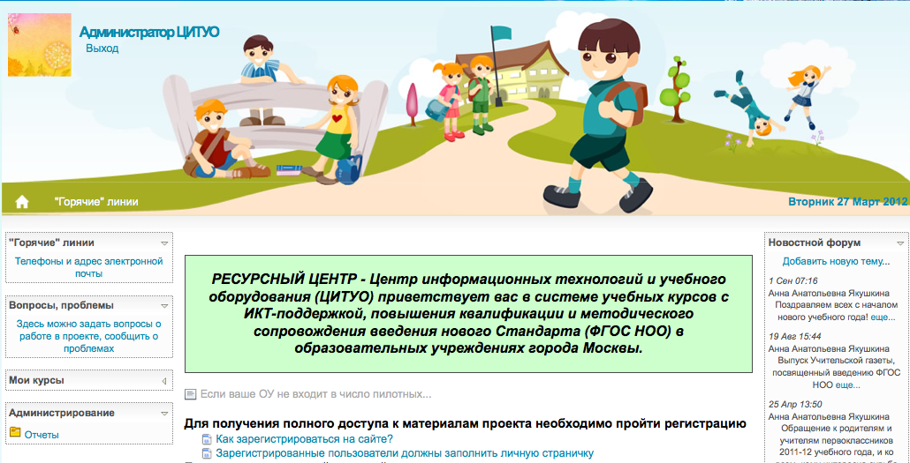
ФОРМЫ ОРГАНИЗАЦИИ ПРОЕКТНОЙ ДЕЯТЕЛЬНОСТИ
ПАРНАЯ
ИНДИВИДУАЛЬНАЯ
УРОК
ГРУППОВАЯ
ПРОФИЛЬНОЕ ОБУЧЕНИЕ

Slide 12









Slide 13
Главные цели
введения метода проектов в практику
преподавания музыки:

Slide 14
показать умения отдельного ученика или группы учеников использовать
исследовательский опыт
реализовать свой интерес к предмету исследования, приумножить знания о нем
продемонстрировать уровень обученности и знаний в области музыки
подняться на более высокую ступень образованности

Slide 15



Важные вопросы:
как организовать уроки искусства исследовательской направленности
как найти тему для исследования
как сделать занятия увлекательными и плодотворными

Slide 16

Условиями успешности проектной деятельности становятся:
личный интерес учащегося
четкость и конкретность постановки цели проекта
определение планируемых результатов
констатация исходных данных

Slide 17

Организуя работу над проектом важно соблюсти несколько условий
Тематика музыкального проекта должна быть актуальной
Проблема, предлагаемая ученикам, формулируется так, чтобы ориентировать учеников на привлечение фактов из смежных областей знаний и разнообразных источников информации
Необходимо вовлечь в работу всех обучающих класса, предложив каждому задание с учётом уровня его музыкальных способностей

Slide 18
Проект осуществляется по определенной схеме:
Подготовка к проекту
Организация участников проекта.
3. Выполнение проекта.
4. Презентация проекта.
5. Подведение итогов проектной работы.
.

Slide 19


виды проектов
1. Ролевые проекты
2. Информативно-исследовательские проекты
3.Сценарные проекты
4. Творческие проекты
5. Информационные проекты
6. Практико-ориентированные проекты

Slide 20


ПРОЕКТЫ БЫВАЮТ
По признаку предметно-содержательной области
монопроекты, межпредметные проекты
По количеству участников проекта
индивидуальные, парные, групповые
По
продолжительности проекта
краткосрочные(2-6ч.), средней продолжительности(12-15ч.), долгосрочные
По
результатам
доклад, альбом, афиша, видеофильм, мюзикл

Slide 21

Заключение
Проект всегда дает возможность ученику учиться самому, учиться действовать с разных позиций в коллективе.
Проект ценен тем, что в ходе его выполнения, школьники учатся самостоятельно приобретать знания.

Slide 22


Slide 23
Презентацию подготовила
учитель музыки Iквалификационной категории Трифонова Валентина Анатольевна
муниципальное образовательное учреждение
Чернослободская основная общеобразовательная школа
муниципального образования – Шацкий муниципальный район Рязанской области

